Slide 1
Ambulans Çağrı Sistemi Simülasyonu

Slide 2
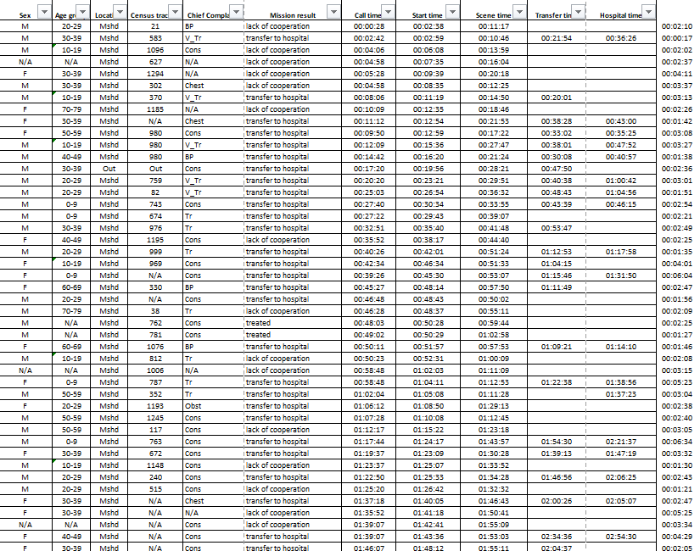
İran Ambulans Veri Seti Örneği
Bu proje, gerçek bir veri seti üzerinden bir acil çağrı merkezinin işleyişini matematiksel modellerle analiz etmeyi ve simüle etmeyi amaçlar.
İran'daki acil sağlık hizmetlerine ait gerçek çağrı kayıtları (Ambulans Veri Seti) kullanılmıştır.
Çağrıların geliş sıklığı ve operatörlerin hizmet süreleri istatistiksel yöntemlerle modellenmiştir.
Resim 1.1

Slide 3
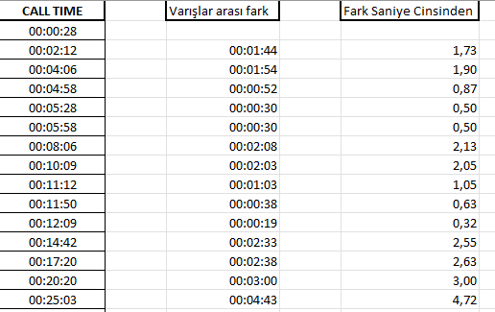
Veri İşleme
Öncelikle veri setinden çağrı saatlerini alıp farklarını bulduk.
Bu verilerle daha rahat çalışabilmek için dakika cinsine çevirdik

Slide 4
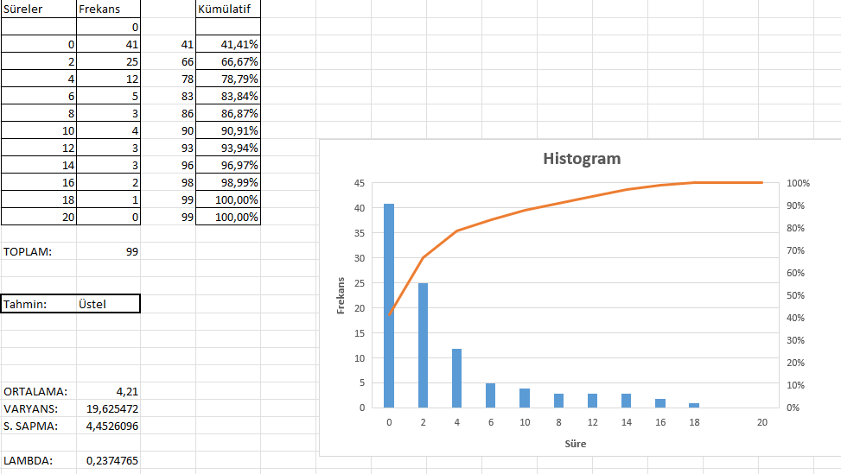
Veri İşleme
Bu verileri kullanarak oluşturduğumuz histogram grafiğinde, gözlemlerin sıklığının azalan bir eğilim sergilediğini ve görsel olarak Üstel Dağılım karakteristiği gösterdiğini saptadık.
Dağılımın matematiksel modelini oluşturabilmek amacıyla veriler üzerinden temel değerleri hesapladık.

Slide 5
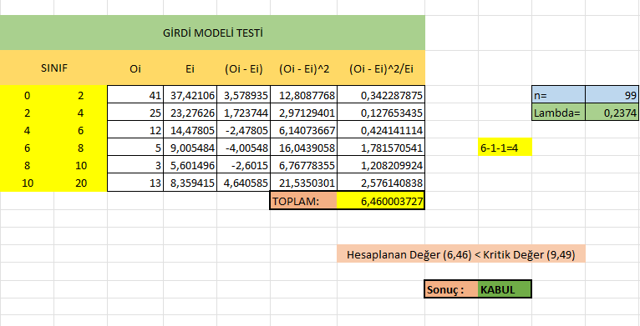
Veri Testi
‘Üstel Dağılım’tahminini bilimsel olarak doğrulamak amacıyla verilerimizi Ki-Kare Uygunluk Testi'ne tabi tuttuk.
Yapılan analiz sonucunda elde ettiğimiz değerin kritik değerden küçük olması sebebiyle "Kabul" sonucuna vardık.
Bu sonuç, sürelerin matematiksel olarak λ=0,2374 parametreli bir Üstel Dağılım modeliyle temsil edilebileceğini kesinleştirmiştir.

Slide 6
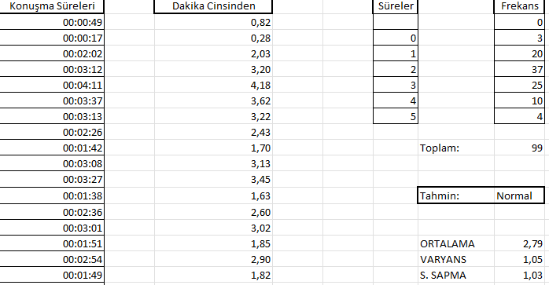
Veri İşleme 2
Veri setinden çağrı konuşma sürelerini alıp dağılımın matematiksel modelini oluşturabilmek amacıyla veriler üzerinden temel değerleri hesapladık.

Slide 7
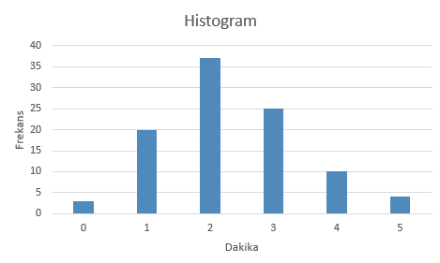
Veri İşleme 2
Çağrı merkezindeki görüşme sürelerini incelediğimizde, verilerin merkezi bir değer etrafında kümelendiğini, Normal Dağılım karakteristiği gösterdiğini tespit ettik.

Slide 8
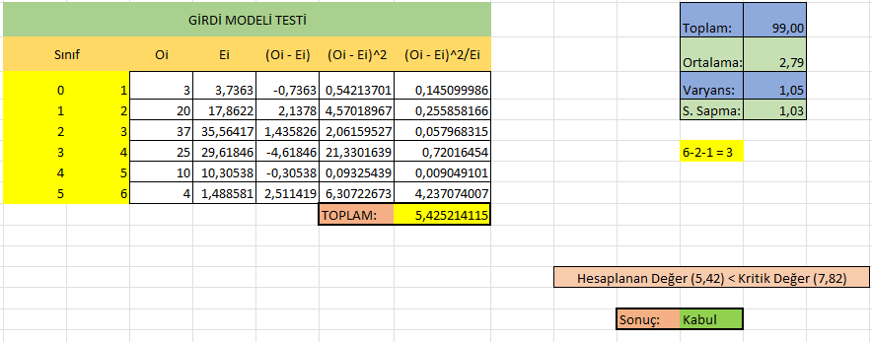
Veri Testi 2
‘Normal Dağılım’ tahminini bilimsel olarak doğrulamak amacıyla verilerimizi Ki-Kare Uygunluk Testi’ ne tabi tuttuk.
Yapılan analiz sonucunda elde ettiğimiz değerin kritik değerden küçük olması sebebiyle "Kabul" sonucuna vardık.

Slide 9
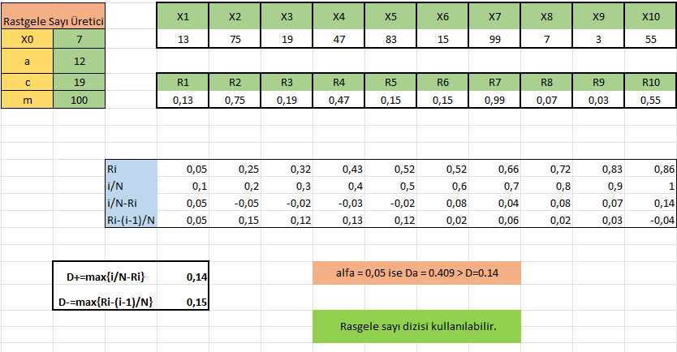
Rastgele Sayı Üretme
Görselde görüldüğü parametreleri kullanarak [(a⋅X)+c]modm formülüyle 10 adet başlangıç sayısı (Xi​) ürettik. Bu sayıları modül değerine bölerek 0 ile 1 arasında dağılan Ri​ değerlerini elde ettik.
Ürettiğimiz bu sayıların düzgün dağılıp dağılmadığını denetlemek için K-S testini uyguladık.

Slide 10
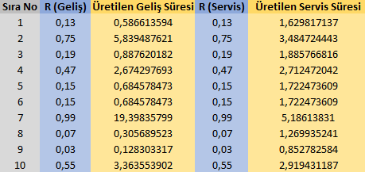
Yeni Veri Oluşturma
Buradaki tablo bilgisayarın rastgele ürettiği sayıları alıp, bizim gerçek λ değerlerimizle çarparak onları anlamlı dakikalara çeviriyor. Böylece elde ettiğimiz süreler hem rastgele oluyor hem de bizim başlangıçtaki verilerimize uyum sağlıyor."

Slide 11
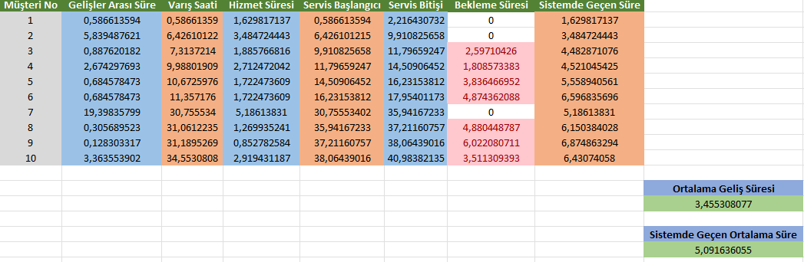
Simülasyon

Slide 12
Dinlediğiniz İçin Teşekkür Ederiz
Hazırlayanlar
Mehmet Bosdancı G221210045
Furkan Kesicioğlu G221210047

